Slide 1

TELEFONIA
Versão 1.0

Slide 2
AGENDA
INTRODUÇÃO
FXS
ACESSO DIGITAL
PABX
PABX VIRTUAL

Slide 3
INTRODUÇÃO
O QUE É PABX?(Private Automatic Branch Exchange)Troca automática de ramais privados
QUAL A FUNÇÃO DO PABX

Slide 4
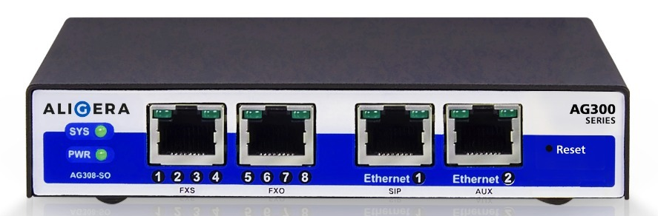
FXS
2FXS
4FXS
8FXS

Slide 5
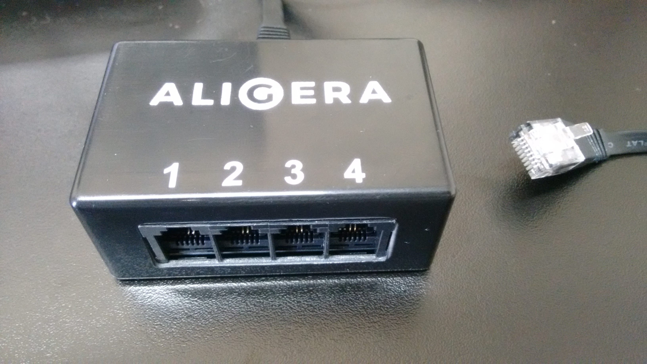
FXS

Slide 6
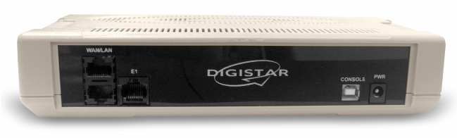
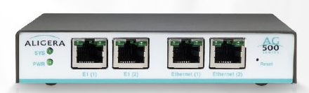
ACESSO DIGITAL
AG 30 Plus
ALIGERA 500

Slide 7
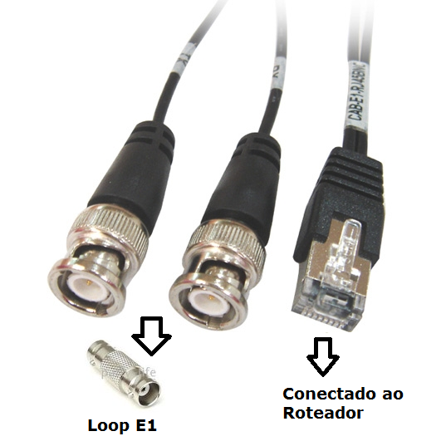
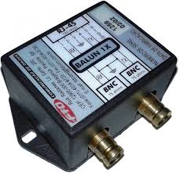
Balun e Bnc

Slide 8

Mini bnc E1

Slide 9
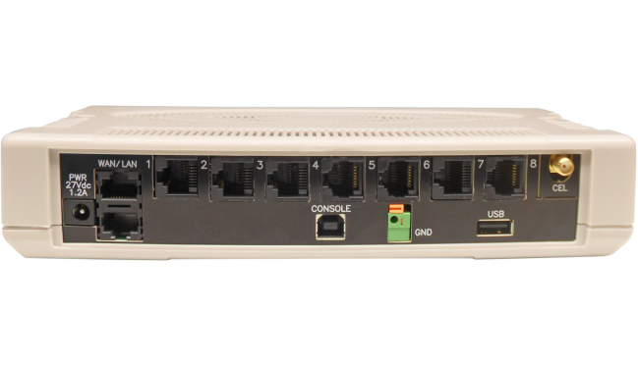
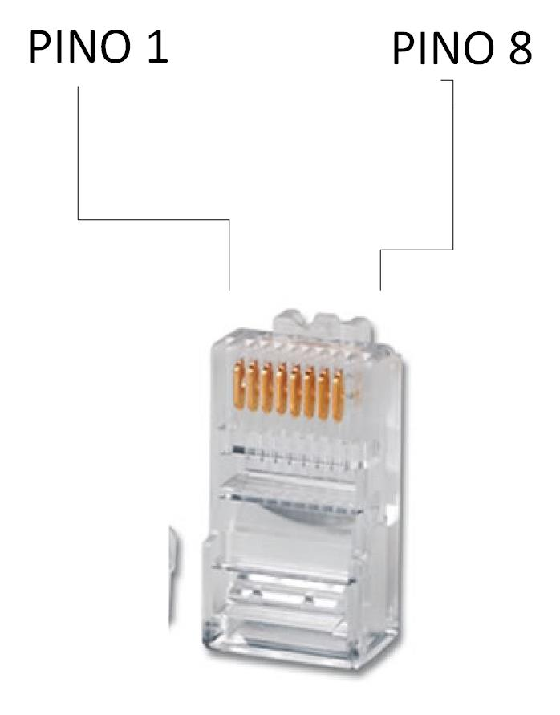
PABX XIP 220
1º Ramal – pinos 1 e 2;
2º Ramal – pinos 3 e 4;
3º Ramal – pinos 5 e 6;
4º Ramal – pinos 7 e 8.
1º Ramal – pinos 1 e 2;
2º Ramal – pinos 3 e 4;
3º Ramal – pinos 5 e 6;
4º Ramal – pinos 7 e 8.
1ª Placa
2ª Placa

Slide 10
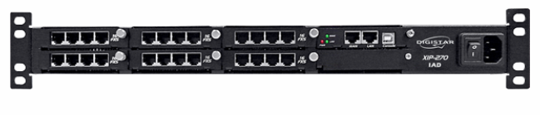
PABX XIP 270

Slide 11
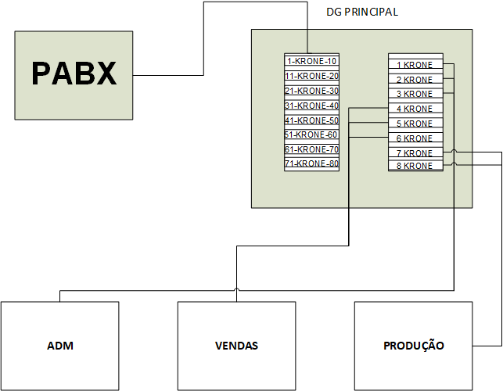
FLUXOGRAMA

Slide 12
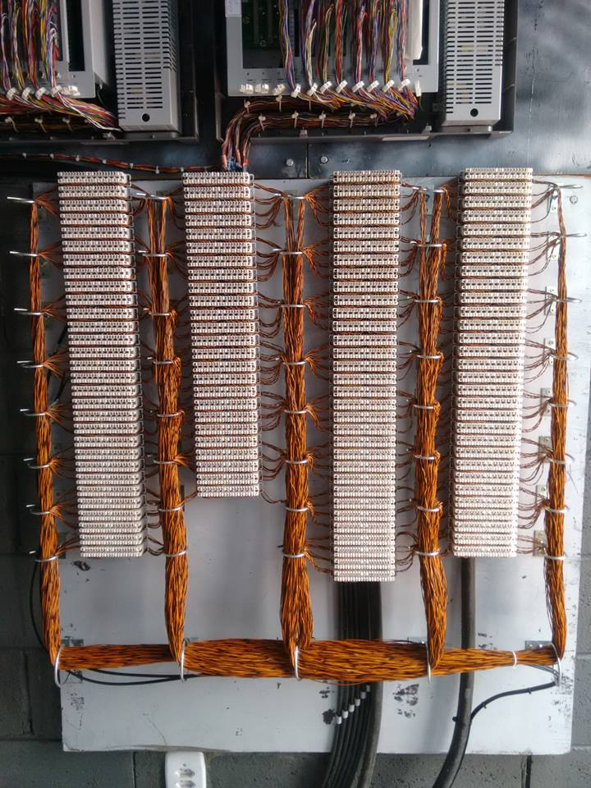
Rede de telefonia

Slide 13
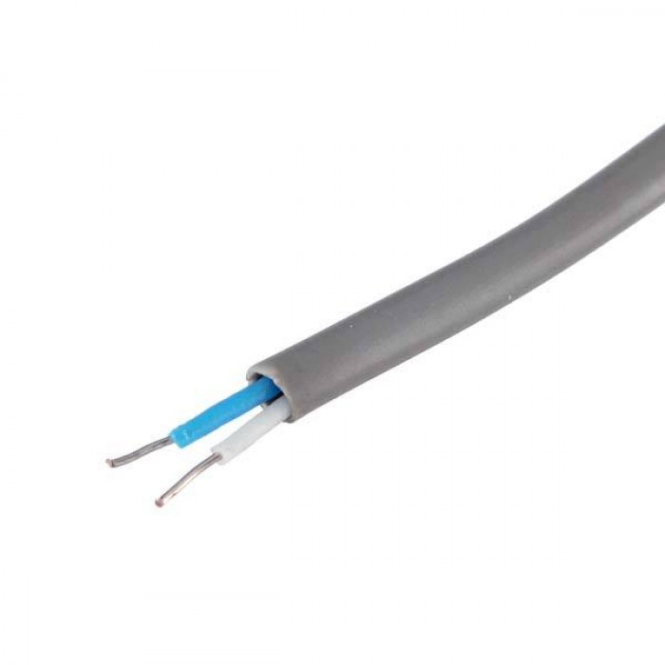
Cabo 1 par

Slide 14
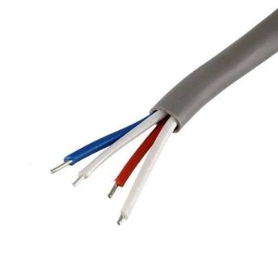
Cabo 2 pares

Slide 15
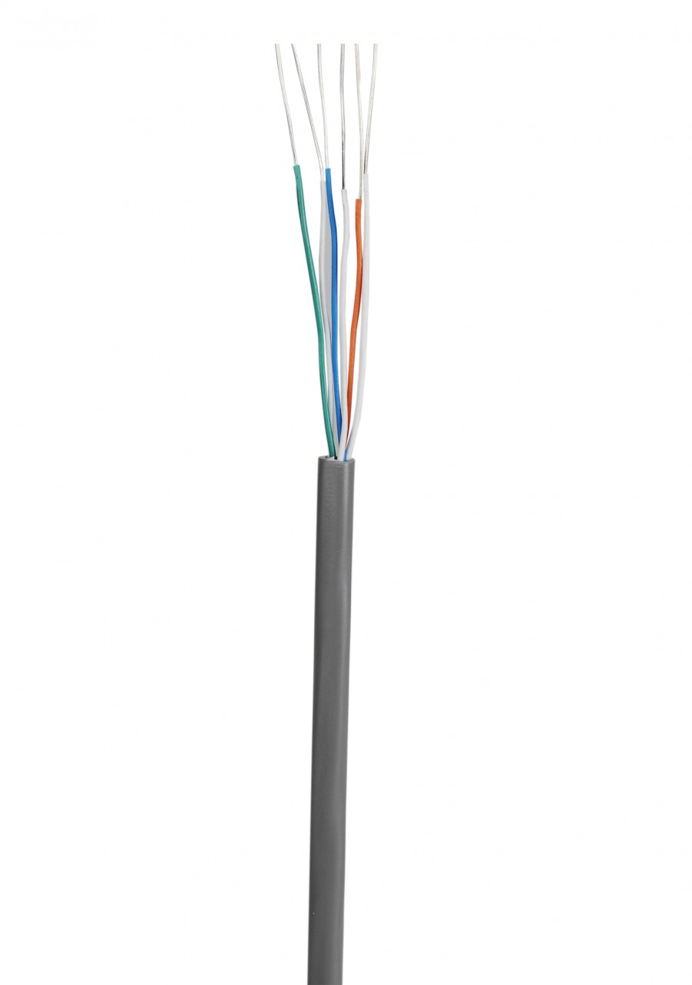
Cabo 3 pares

Slide 16
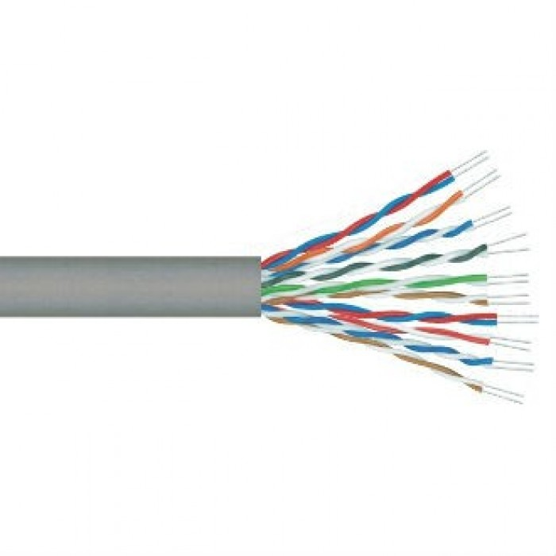
Cabo 10 pares

Slide 17
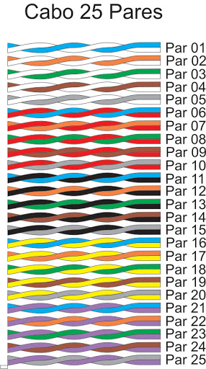
Cabo 25 pares
App Electrodroid

Slide 18
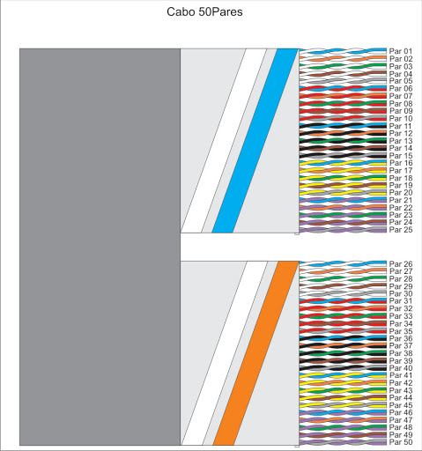
Cabo 50 pares

Slide 19


Bloco Bli

Slide 20
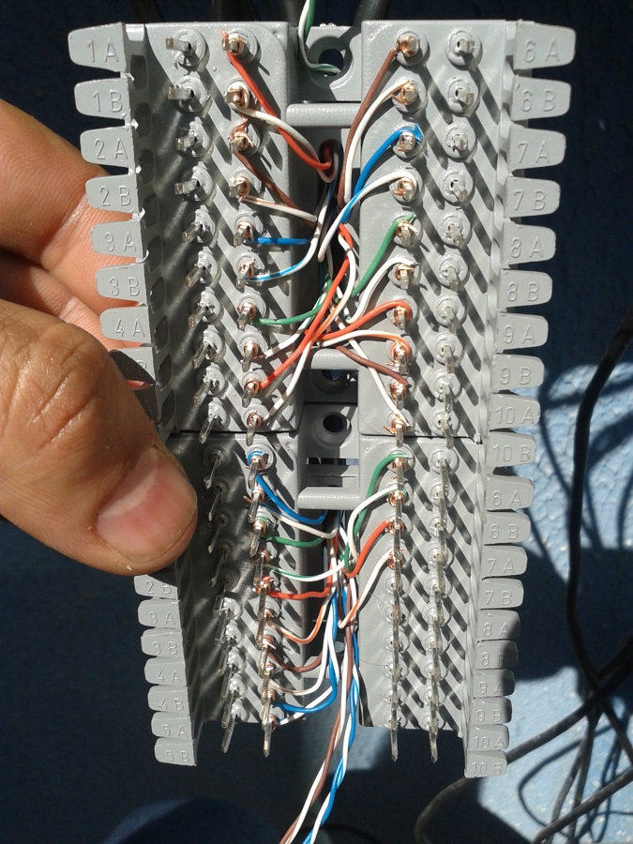
Bli distribuído

Slide 21
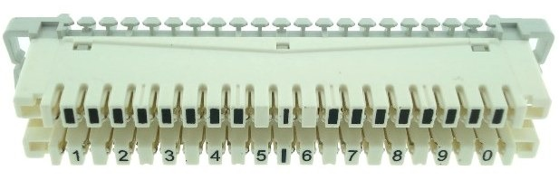

Bloco Krone

Slide 22
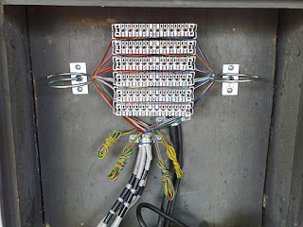
Krone distribuído

Slide 23
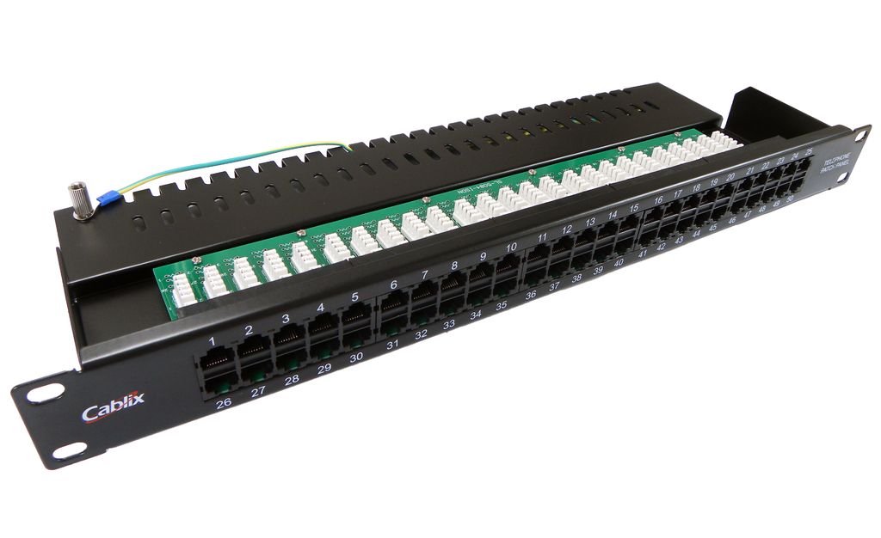
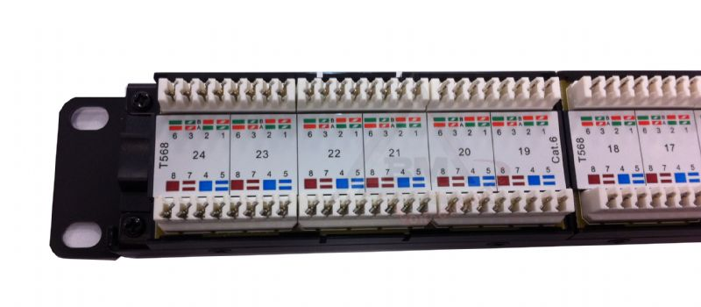
Voice panel

Slide 24
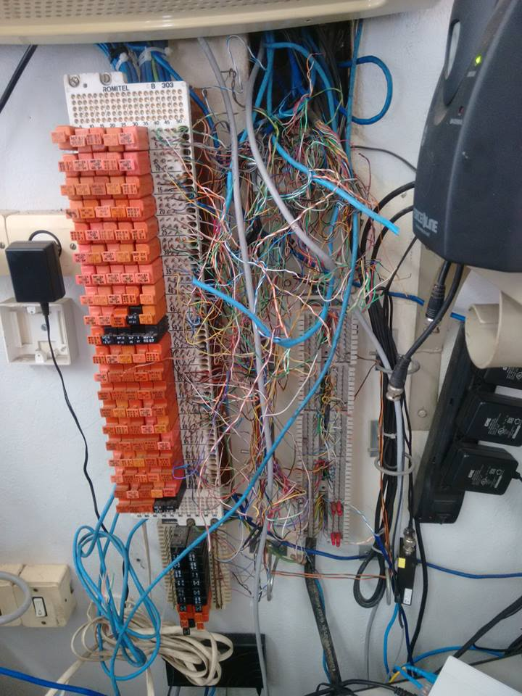
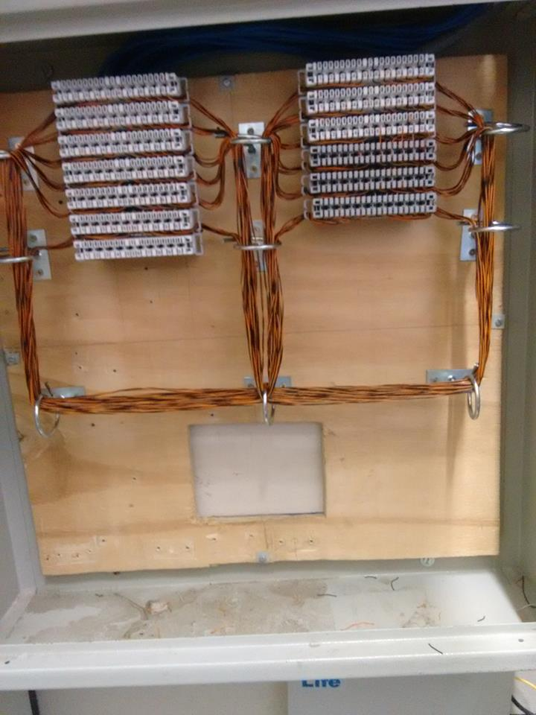
Antes e Depois

Slide 25
PABX VIRTUAL
CENTREX
CENÁRIOS/POSSIBILIDADES
SIGA-ME

Slide 26
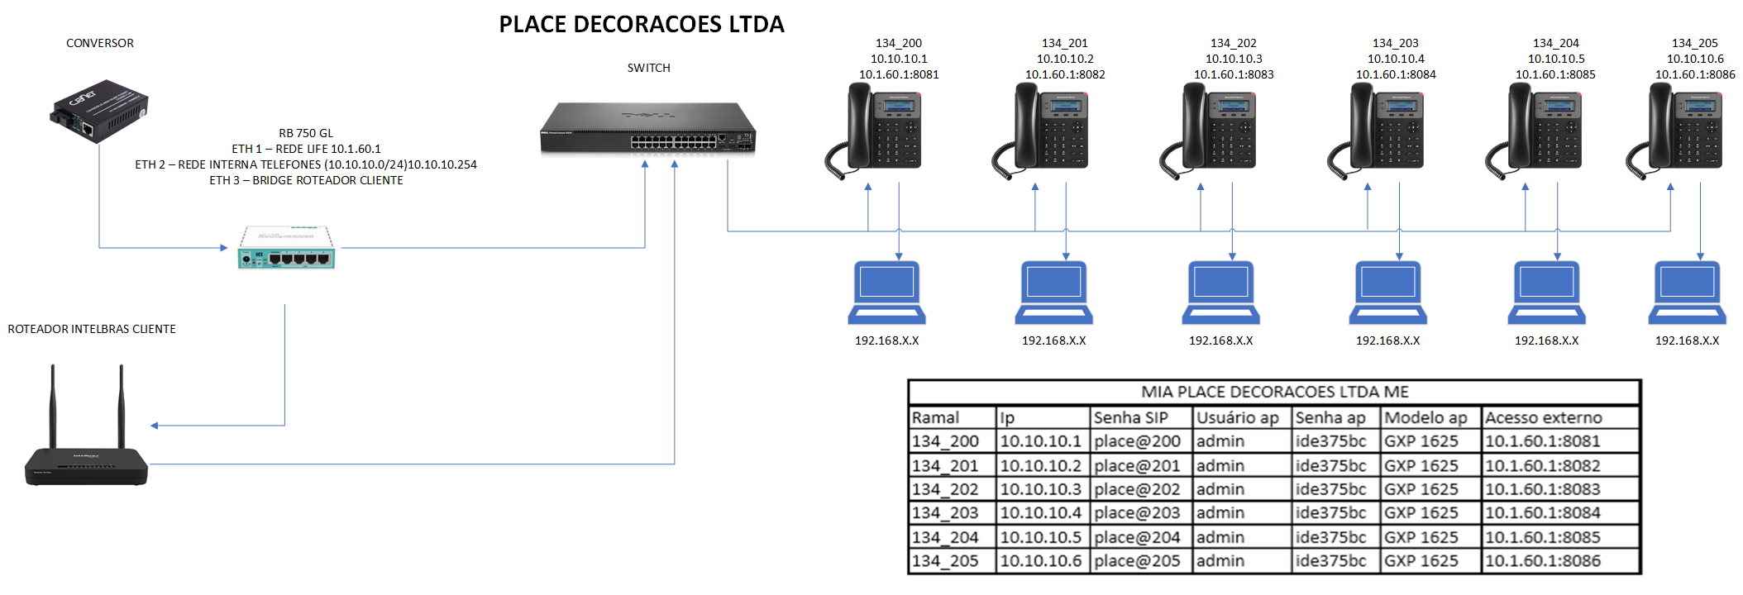
PABX VIRTUAL

Slide 27
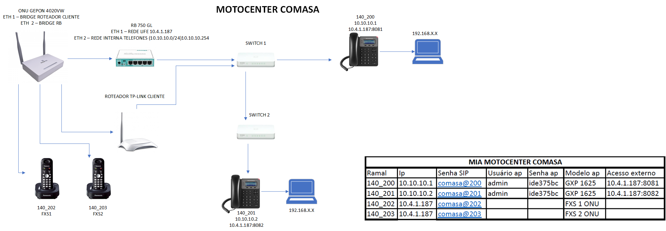
PABX VIRTUAL

Slide 28
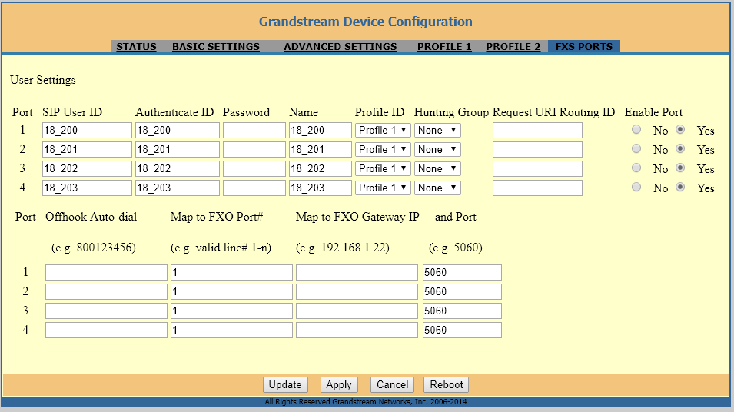
PABX VIRTUAL CENTREX

Slide 29
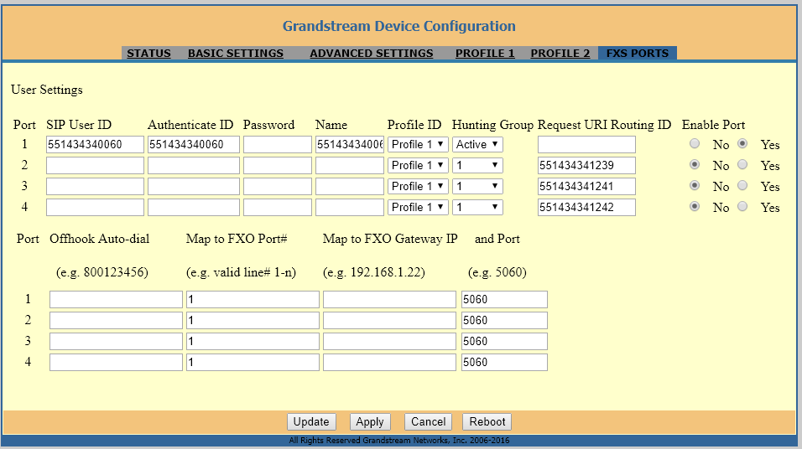
VSC

Slide 30
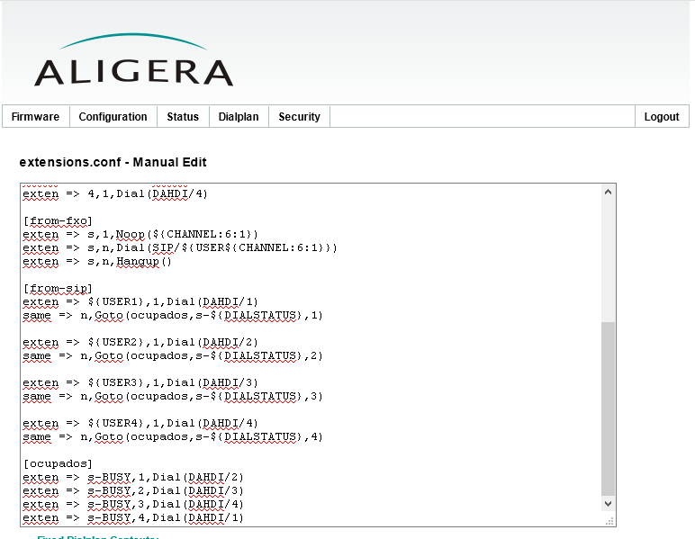
VSC

